Slide 1



ᐅᕙᖓᐅᔪᖓ – ᐃᓕᓴᓂᖅ 1
ᓵᑕᐅᔪᓐᓇᕐᓂᖅ

Slide 2

ᐃᓕᓪᓗᓂ ᖃᓄᐃᑕᐅᓇᓱᒃᑐᓂᒃ
ᐃᓱᐊᓂ ᐃᓕᓴᓂᐅᑉ 1 ᐃᓚᐅᔪᑦ ᐃᒪᐃᑦᑐᓐᓇᕐᓂᐊᖅᑐᑦ:
  ᓇᓗᓇᐃᕐᓗᒋᑦ ᐅᖃᐅᓯᕆᓗᒋᓪᓗᐅᕙᓂ ᑎᒫᓂᐅᖏᑦᑐᖅ 4 ᑕᐃᒎᓰᑦ 2SLGBTQI+ ᑕᐃᒎᓯᕐᒧᑦ.
  ᓇᓗᓇᐃᕐᓗᒍ ᑭᓲᖕᒪᖔᑦᓂᙵᐅᒪᓪᓚᖕᓂᒥᒍᑦ ᖃᓄᐃᓕᐅᖅᑐᖅ ᑕᐃᒪᐃᑦᑐᓂᒡᓗ ᐅᖃᐅᓯᖃᕐᓗᑎᑦ.
  ᐅᖃᐅᓯᕆᒃᑭᑦ ᐅᕙᓂᑎᒫᓂᐅᖏᑦᑐᖅ 2 ᐃᑲᔪᓲᑦ.

Slide 3

ᑕᐃᒎᓰᒃ ᖃᐅᔨᒪᔭᕆᐊᖃᖅᑕᑎᑦ
https://www.youtube.com/watch?v=tRvFj3ugdWU

Slide 4


Slide 5
ᓵᑕᐅᔪᓐᓇᕐᓂᖅ
  ᑭᓱ ᑐᓴᓗᐊᖅᐱᐅᒃ ᑕᕝᕙᓂ ᑕᕐᕆᔭᒥ?
  ᖃᓄᐃᑦᑐᓂᒃ ᐅᖃᐅᓯᓂᒃ ᐊᑐᓚᐅᖅᐸᑦ ᑕᕝᕙᓂ ᑕᕐᕆᔭᒥ?
  ᐊᑲᐅᒃᓴᖃᑦᑕᓚᐅᖏᑉᐲᑦ ᓂᕆᖕᓇᑎᓪᓘᓐᓃᑦ?

Slide 6
ᐅᖃᐅᓯᕆᔭᐅᖏᓐᓇᖅᑐᑦ ᑕᕝᕙᓂ ᐅᖃᖃᑎᒌᖕᓂᕐᓂ ᓴᖅᑭᓐᓂᐊᖅᑐᑦ
  ᐊᖑᑎᐅᖃᑎᒌᓲᓂᒃ ᐱᐅᒃᓴᖏᑦᑐᑦ
  ᓂᙵᐅᒪᓪᓚᖕᓂᒥᒍᑦ ᖃᓄᐃᓕᐅᖅᑐᖅ
  ᑭᓇᐅᓂᕋᐃᔪᑦ
  ᓇᓕᒧᒥᓂᑦᑎᓕᐅᖅᑕᐅᔪᑦ

Slide 7
ᓵᑕᐅᔪᓐᓇᕐᓂᖅ
ᖃᓄᐃᒻᒪᑦ ᑕᐃᒪᐃᑦᑐᓂᒃ (ᐊᖑᑎᐅᖃᑎᒌᓲᓂᒃ ᐱᐅᒃᓴᖏᑦᑐᑦ) ᒥᑕᐅᑎᖃᒐᔪᒃᐸᑦ?

Slide 8

ᓄᖅᑲᕐᓇᖅᓯᔪᖅ

Slide 9
ᐊᑐᖅᓯᒪᔭᖏᑦ ᐳᕋᐃᑦ
https://www.youtube.com/watch?v=Q1D65SxzojI

Slide 10
ᐊᑐᖅᓯᒪᔭᖏᑦ ᐳᕋᐃᑦ
  ᑕᐅᑐᒍᒃ ᑕᕐᕆᔭᖅ: https://www.youtube.com/watch?v=Q1D65SxzojI
  ᑭᓲᖕᒪᑦ ᐊᖑᑎᐅᖃᑎᒌᓲᓂᒃ ᐱᐅᒃᓴᖏᓐᓂᖅ?
  ᖃᐅᔨᒪᕕᑦ ᑭᓲᖕᒪᖔᑕ ᓂᙵᐅᒪᓪᓚᖕᓂᒥᒍᑦ ᖃᓄᐃᓕᐅᕐᓃᑦ?
  ᖃᓄᖅ ᒪᒃᑯᒃᑐᖅ 3 ᓴᐳᔾᔨᔪᓐᓇᖅᐸ ᒪᒃᑯᒃᑐᖅ 1ᒧᑦ?
  ᐊᓯᐊᒍᑦ ᑕᐃᒪᐃᖏᑦᑐᓂ, ᓂᓪᓕᖅᑐᖃᕋᓂ, ᖃᓄᐃᑦᑐᖃᑐᐃᓐᓇᕆᐊᖃᑦᐸ?

Slide 11
ᑭᖑᓪᓕᖅᐹᖅ ᐱᓕᕆᓂᖅ
  ᓇᓂ ᐊᔾᔨᖃᖏᑦᑐᓂ ᐊᒃᓱᕈᕐᓇᖅᑐᖃᕋᔭᖅᐸ ᐃᓚᒋᔭᐅᓗᓂ 2SLGBTQI+ ᐃᓅᖃᑎᒌᓂ ᓄᓇᕘᒥ? c
  ᑎᑎᕋᕐᓗᒋᑦ ᑭᐅᔭᑎᑦ ᐸᐃᑉᐹᓂ ᑐᓂᔭᐅᔪᓂ. ᑭᐅᔭᑎᑦ ᐅᖃᐅᓯᕆᔭᐅᓗᑎᒃ ᑭᖑᓪᓕᕐᒥ ᐃᓕᓴᓂᕐᒥ.

Slide 12
ᐃᓱᐊ
ᖁᔭᓐᓇᒦᓕᒫᖅ ᑭᐅᔭᔅᓯᓐᓄᑦ ᐃᓚᐅᒐᔅᓯᓗ ᐅᖃᖃᑎᒌᒃᑐᓂ. ᐃᑲᔪᕈᑎᖃᖅᑐᒍᑦ, ᐅᖃᖃᑎᖃᕆᐊᖃᕈᕕᑦ ᑭᓇᒥᒃ, ᐊᑐᒐᒃᓴᓕᒃ ᑎᑎᕋᖅᓯᒪᔪᓂ ᐊᑐᒐᒃᓴᓄᑦ ᑎᑎᕋᓂ ᑐᓂᔭᐅᔪᓂ, ᐅᖃᖃᑎᖃᕈᓐᓇᖅᐳᑎᓪᓘᓐᓃᑦ ᐃᑲᔪᖅᑎᒥᒃ ᑕᕝᕙᐅᔪᒥᒃ. ᐅᖃᖃᑎᒌᒃᑲᓐᓂᓛᖅᐳᒍᒃ ᑕᒪᑐᒧᖓ ᑭᖑᓪᓕᕐᒥ ᐱᓕᕆᓂᕐᒥ, ᐅᖃᐅᓯᖃᖅᑎᓪᓗᑕ ᖃᓄᖅ ᓵᑦᑕᕆᐊᒃᓴᖅ ᑖᒃᑯᐊ ᐊᔾᔨᖃᖏᑦᑐᑦ ᐊᒃᓱᕈᕐᓇᖅᑐᑦ.

Slide 13
ᐊᕕᒃᓯᒪᔪᓂ ᐃᑲᔪᖅᑏᑦ
ᐃᓱᒪᒃᑯᑦ ᖃᓄᐃᖏᓐᓂᕐᓄᑦ ᐋᓐᓂᐊᓯᐅᖅᑎ ᓄᓇᔅᓯᓐᓂ
ᓄᓇᔅᓯᓐᓂ ᐃᓕᓐᓂᐊᕐᕕᖕᒥ ᐃᓅᓯᓕᕆᔩᑦ (ᐃᓕᓐᓂᐊᕐᕕᖕᒥ ᓄᓇᓕᖕᓂ ᐃᓅᓯᓕᕆᔩᑦ)
ᖃᓄᐃᖏᓐᓂᕐᓂᕐᓄᑦ ᐱᓕᕆᕝᕕᑦ:
ᕿᑎᕐᒥᐅᑦ—ᐱᓕᕆᕝᕕᖓᑦ ᖃᓄᐃᖏᓐᓗᓂ ᐃᓅᓯᖃᕐᓂᕐᓂᕐᓄᑦ: 867-943-4670
ᑭᕙᓪᓕᖅ—ᐳᓛᕐᕕᒃ ᑲᑉᓗ ᐱᖃᓐᓇᕇᖕᓄᑦ ᐱᓕᕆᕝᕕᒃ: 867-645-2600
ᕿᑭᖅᑕᓂ—ᐃᓕᓴᖅᓯᕕᒃ: 867-924-6565
ᐃᖃᓗᐃᑦ—ᑐᑭᓯᒋᐊᕐᕕᒃ: 867-979-2400
ᑲᒪᑦᑎᐊᖅᑐᑦ ᐃᑲᔪᖅᑕᐅᔪᒪᓗᓂ ᐅᖄᓚᕕᒃ:
ᐅᖄᓚᕕᒋᒍᒃ 867-979-3333 ᐊᑭᖃᖏᑦᑐᒧᓪᓅᓪᓃᑦ 1-800-265-3333
ᒪᒥᓴᕐᓂᖅ ᐅᖃᓪᓚᖕᓂᒃᑯᑦ:
ᐅᖄᓚᕕᒋᒍᒃ 1-888-648-0070 ᑎᑎᕋᕐᕕᒋᓗᒍᓘᓐᓃᑦ ᖃᕋᓴᐅᔭᒃᑯᑦ healing@gov.nu.ca

Slide 14
ᑲᓇᑕᒥ ᐃᑲᔪᖅᑏᑦ
ᐊᓯᕈᖅᑎᓯᒪᔪᓄᑦ ᐅᖄᓚᕕᒃ:
ᐅᖄᓚᕕᒋᒍᒃ 1-877-330-6366
LGBT ᒪᒃᑯᒃᑐᓄᑦ ᐅᖄᓚᕕᒃ:
ᐅᖄᓚᕕᒋᒍᒃ 1-800-268-9688 ᑎᑎᕋᕐᕕᒋᓗᒍᓘᓐᓃᑦ 647-694-4275 ᒪᒃᑯᒃᑐᓄᑦᑎᑭᓪᓗᒍ ᐊᕐᒍᑦ 29.
ᓱᕈᓯᓄᑦ ᐃᑲᔪᖅᑕᐅᔪᒪᔪᓄᑦ ᐅᖄᓚᕕᒃ:
ᐊᑐᕐᓗᒍ ᖃᕋᓴᐅᔭᒃᑯᑦ ᐅᖃᖃᑎᖃᕐᓗᓂ ᐅᕙᓂ ᓱᕈᓯᓄᑦ helpphone.ca
ᐅᖄᓚᕕᒋᒍᒃ 1-800-668-6868 ᑎᑎᕋᕐᕕᒋᓗᒍᓘᓐᓃᑦ CONNECT ᐅᕗᖓ 686868

Slide 15
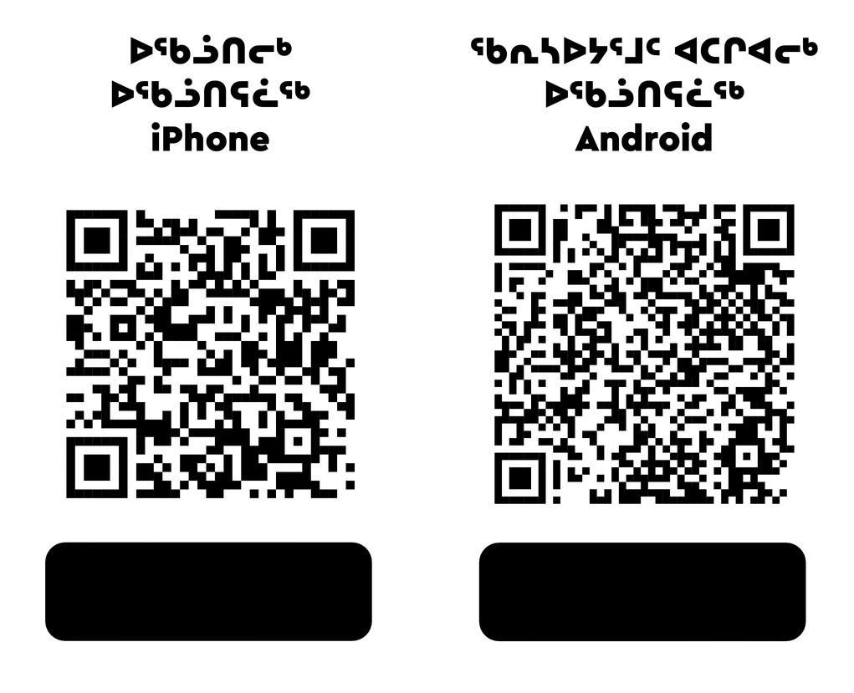
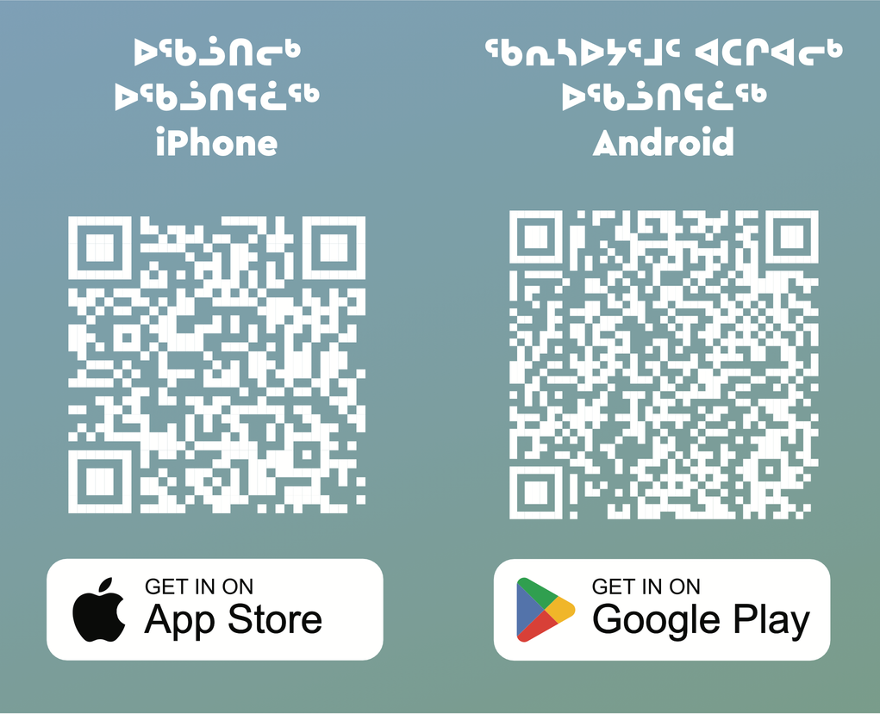
ᐃᓱᒪᔪᓐᓇᑦᑎᐊᕐᓂᖅ ᖃᕋᓴᐅᔭᒃᑯᑦ ᐊᑐᕋᔅᓴᖅ
ᑲᔪᕐᓯᕆᐊᕈᑎᒋᒍᒃ ᐃᓱᒪᒃᑯᑦ ᐃᓅᓯᒃᑯᓪᓗ ᐊᑐᕐᓗᒍ ᐊᑭᖃᙱᑦᑐᖅ ᖃᕋᓴᐅᔭᒃᑯᑦ ᐊᑐᕋᔅᓴᖅ, ᐃᓚᓕᐅᔾᔨᓂᖅ ᐱᖅᑯᓯᖅᑎᒍᑦ ᐃᓄᐃᑦ ᐃᓱᒪᑐᓂᖏᓐᓂᒃ ᒫᓐᓇᓕᓴᕐᓂᑦ ᐊᑐᓲᖏᓐᓂᒃ. ᑲᒪᒋᔭᖃᕐᓂᕐᒧᑦ ᐅᖁᒪᐃᓪᓕᐅᕈᑎᓐᓂᒃ, ᓇᓂᓯᓂᕐᒥᒃ ᓴᐃᒪᓂᕐᒥᒃ, ᐊᒻᒪᓗ ᑲᓲᒪᐃᓐᓇᓂᕐᒧᑦ ᐃᓄᐃᑦ ᐃᓕᖅᑯᓯᖓᓐᓄᑦ−ᐊᑐᕐᓗᒍ ᐅᖄᓚᐅᑏᑦ ᐅᕝᕙᓘᓐᓃᑦ ᖃᕋᓴᐅᔭᕋᓛᑦ.
ᐅᖄᓚᐅᑎᕋᓛᑦ
ᐅᖄᓚᐅᑎᕋᓛᑦ

Slide 16

ᑕᑯᒍᒃ egale.ca ᓱᓕᓄᑦ ᐊᑭᖃᖏᑦᑐᓄᑦ ᐊᑐᒐᒃᓴᓄᑦ, ᐱᓕᕆᔾᔪᑎᓄᑦ ᖃᐅᔨᒪᔭᐅᔪᓄᓪᓗ
ᑕᑯᒍᒃ Inuusiq.com ᓱᓕᓄᑦ ᖃᐅᔨᒪᔭᐅᔪᓄᑦ

